Slide 1
Сохраняя чувство времени
Л.П. Гунько
Пасторское лидерство в условиях перемен

Slide 2
Перемены сопровождают нас всегда. Но скорость перемен в прошлом не шла ни в какое сравнение со скоростью перемен в течение последнего столетия и особенно последних 20 лет.

Slide 3
Отношение лидера к переменам
Отношение лидера и организации к переменам:
Игнорировать перемены
Адаптироваться к переменам
Возглавить перемены

Slide 4
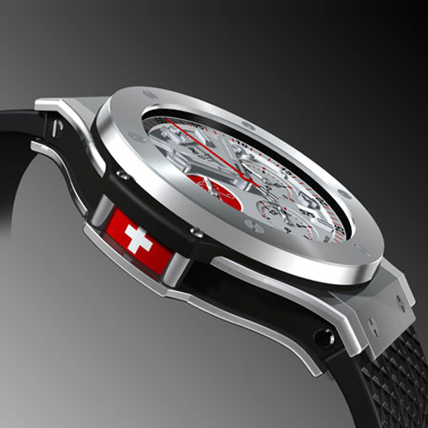
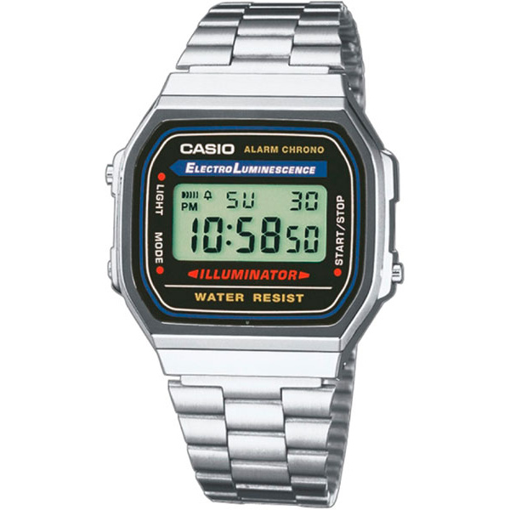
Пример: часы

Slide 5
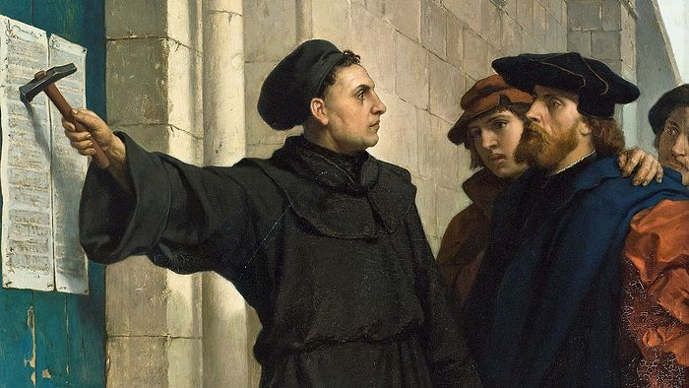
Пример: Реформация

Slide 6
Исследование Кузеса и Познера
20 наиболее ценных качеств лидера:
(Кузес Д., Познер Б. «Вызов бросают лидеры»)
1. Честный
2. Дальновидный
3. Компетентный
4. Вдохновенный
5. Умный
6. Порядочный
7. Понимающий
8. Способный поддержать
9. Прямой
10. Достойный доверия
11. Способный к сотрудничеству
12. Решительный
13. Способный вдохновить
14. Честолюбивый
15. Смелый
16. Заботливый
17. Зрелый
18. Верный
19. Владеющий собой
20. Независимый

Slide 7
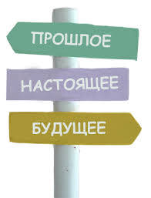
Дальновидность – это…
«способность раскрывать основные черты и свойства будущего, опираясь на знание характеристик прошлого и настоящего»

Slide 8
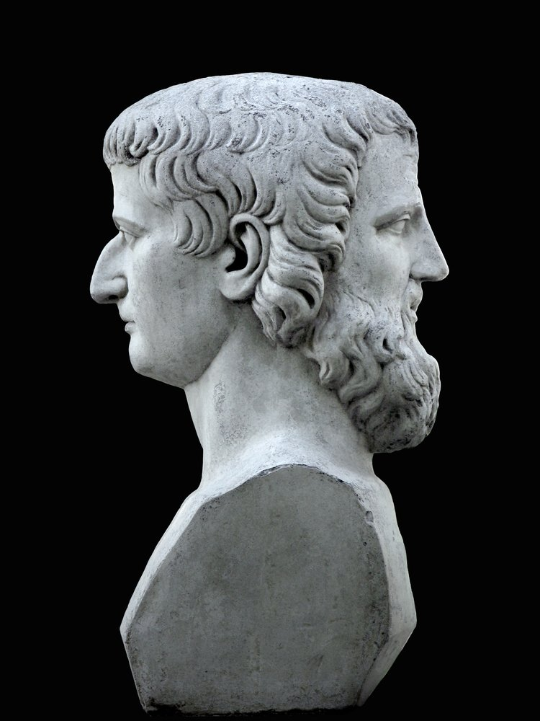
Дальновидность – это…
Эффект Януса – взгляд одновременно в будущее и прошлое

Slide 9
Дальновидность – это…
взгляд в прошлое, с целью увидеть тренды, которые сохраняются сейчас и проявят себя в будущем.

Slide 10
Дальновидность – это…
способность заметить не только тренды, но и смену парадигм.
Парадигма – это
подход человека (общества) к любому явлению, его видение мира и взгляд на вещи
ментальные установки в рамках которых мы живем и действуем

Slide 11
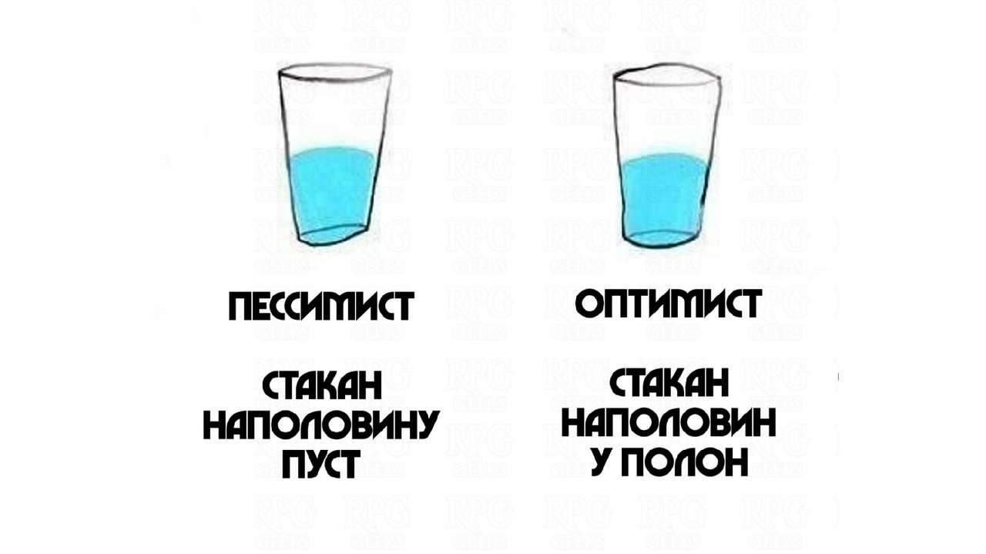
Парадигма
Иллюстрация: парадигмы пессимиста и оптимиста

Slide 12
Новые парадигмы становятся трендами
Сменой парадигм можно считать только ту ситуацию, когда новая парадигма закрепляется в реальности.
Закрепившаяся парадигма – это новый тренд.

Slide 13
Примеры современных трендов
Внедрение искусственного интеллекта.

Slide 14
Примеры современных трендов
Смена акторов СМИ.

Slide 15
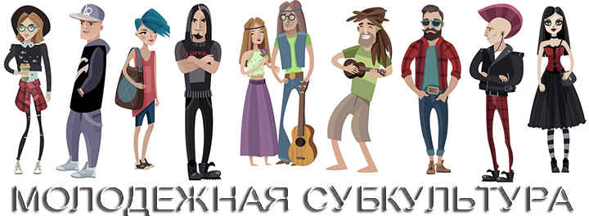
Примеры современных трендов
Молодежная субкультура.

Slide 16
Важнейшая задача – сохранить чувство времени.
Три родственных понятия, отражающих важнейшие аспекты лидерства:
ДАЛЬНОВИДНОСТЬ
ПРЕДВИДЕНИЕ
ВИДЕНИЕ

Slide 17
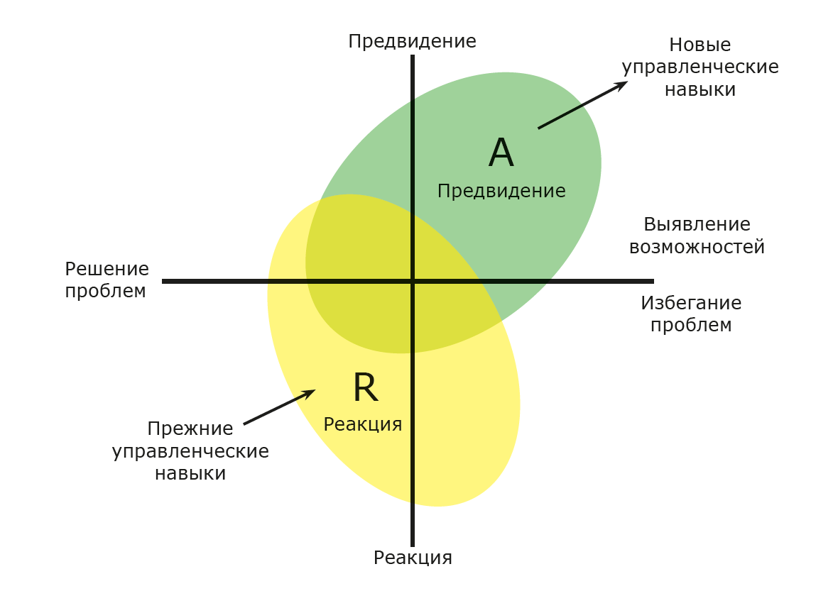

Slide 18
Лидерство в эпоху перемен: общие замечания
1. Чтобы чего-то добиться, этим надо заниматься. Тот, кто делает, чего-то в любом случае добьется. Ничто не происходит само по себе.
2. Осознавать, что это крайне сложная задача. Над ее решением бьются ведущий мировые компании и в нее вкладываются огромные деньги.
3. Надо быть готовым к ошибкам и к непростому труду по их исправлению
4. Не спешить радикально все менять, иногда надо просто довести до совершенства то, что есть.
5. Следовать библейскому правилу: «Если же у кого из вас недостает мудрости, да просит у Бога» (Иак. 1:5). Ср. Ис. 54 «будут научены Господом»

Slide 19
Развитие предвидения
Нет алгоритма, это навык, присущий людям с определенным складом ума: внимательность, наблюдательность, аналитичность, умение анализировать и синтезировать, знания истории, механизмов хода исторического процесса, умение выявлять тренды, особенно признаков смены парадигмы.
Привлекать других

Slide 20
Инструменты предвидения, доступные каждому: слушать…
Слушать коллег-пасторов и членов церкви. Прислушиваться к критикам
Читать книги, описывающие успешный опыт пасторского служения
Знакомиться с прогнозами других людей (с аналитикой).

Slide 21
Инструменты предвидения, доступные каждому: изучать…
Изучать себя (церковь)
Изучать среду (общество)
Изучать тренды в социально-экономической, политической, технологической, религиозной сферах.
Изучать динамику менталитета молодежи.

Slide 22
Инструменты предвидения: вовлекать…
Вовлекать в планирование как можно более число людей, особенно тех, кто мыслит нестандартно.
Вовлекать молодежь и даже подростков. Те, кто является носителем будущего, лучше всего способны это будущее нам открыть.
Поощрять инициативность (благодарить, вникать, помогать)
Анализировать проделанное, привлекая анализу как можно большее число людей. Когда выполненная работа не анализируется, организация обречена на повторение ошибок

Slide 23
Инструменты предвидения, доступные каждому: экспериментировать…
Невозможно все предвидеть. Прогноз может быть ошибочным. Выход - апробирование (пилотные или пробные проекты)
Экспериментирование также позволяет отточить и улучшить то, что оказывается удачным.

Slide 24
Красный свет
Мы говорили о переменах, о важности сохранения чувства времени. Но нужно всегда помнить, что у общества и у церкви есть неизменные ценности, которые не зависят от места и времени. Эти ценности не должны быть подорваны, иначе мы потеряем то, что называем собственной идентичностью.

Slide 25
Вместо заключения
«Хорошие игроки находятся там, где шайба. Великие – там, где она будет» (Уэйн Гретцки)

